Slide 1

Windows 8
Trabalho elaborado por :
Cátia Soraia nº987
Vera Antunes nº1002

Slide 2
Introdução:
O presente relatório foi elaborado por Vera Mónica e Cátia Soraia na disciplina de Iccrli no âmbito analise da evolução Windows 8.
No discurso deste trabalho socorremo-nos á informação disponibilizada pelo professor assim como completamos com a realização de pesquisas na internet sobre o tema abordado no trabalho decorrente

Slide 3
Vantagens do Windows 8 em relação ao Windows 7:
•A velocidade do seu computador aumenta;
•O utilizador fica espantado com o aumento da duração da bateria;
•No actual ambiente empresarial fica mais rápido e flexível;
•O Windows 8 Pro inclui o modo de espera ligado, o que permite que os seu PC, tabletes e portáteis sejam activados instantaneamente e executem actualizações de serviço e mosaicos de actualização, mesmo que o ecrã esteja desactivado;

Slide 4
•Os programas serão executados de um modo mais contínuo e com maior segurança, poupando tempo, uma vez que não terá de executar as actualizações manualmente;
•As redes Wi-Fi preferidas permitem que o Windows 8 se ligue ainda mais rápido, muitas vezes antes de o ecrã ser activado. E ainda melhor é o facto de ser automático, não sendo necessária qualquer acção;
•O Windows 8 permite-lhe ter o ecrã Iniciar num monitor e o ambiente de trabalho no outro, o que possibilita uma maior rapidez ao alternar entre programas e uma melhor visualização do que está aberto;

Slide 5
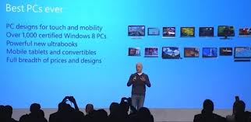
Lançamento internacional:
O Windows 8 foi lançado no dia 26 de Outubro.
A Microsoft deu uma palestra em Nova Iorque e redecorou em Times Squere à sua imagem.

Slide 6
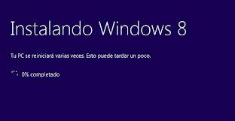
Instalação do Windows 8
Após o download da actualização do Windows 8 Pro para o seu PC, dispõe de algumas opções para como e quando o quiser instalar.

Slide 7
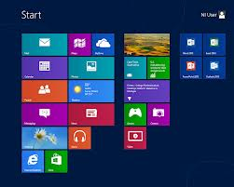
Uma nova interface
O Windows 8 é a maior mudança do sistema operacional desde o Windows 95 o primeiro Sistema Operacional a acolher este companheiro que ficou connosco por mais de 16 anos o Meno iniciar .

Slide 8

A barra de Charms
Ele é acessada colocando o cursor do rato no canto inferior ou superior direito da tela e tem 5 ícones, para, entre outras, exibir o menu Iniciar, pesquisar, compartilhar, alterar o dispositivo de exibição, a cessar as configurações do PC, ajustar o volume ou o brilho, parar, pausar, etc.

Slide 9
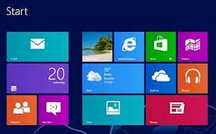
Menu inicial
O menu inicial foi melhorado graficamente, mas teve uma grande mudança na forma de funcionamento.

Slide 10
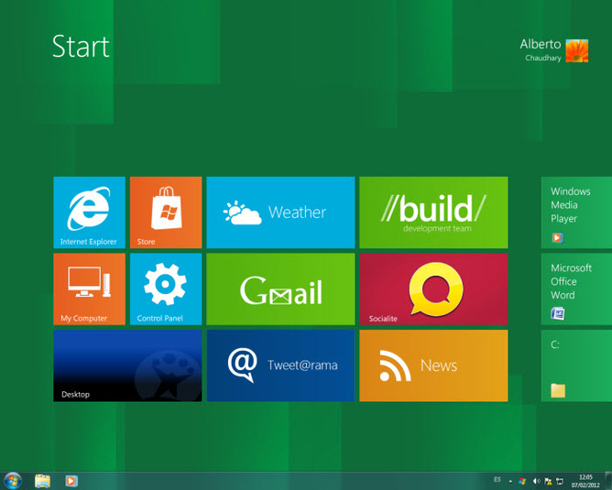
Ambiente de trabalho
O Windows 8 mantem o mesmo aspecto gráfico. que o Windows 7 tinha anteriormente.

Slide 11
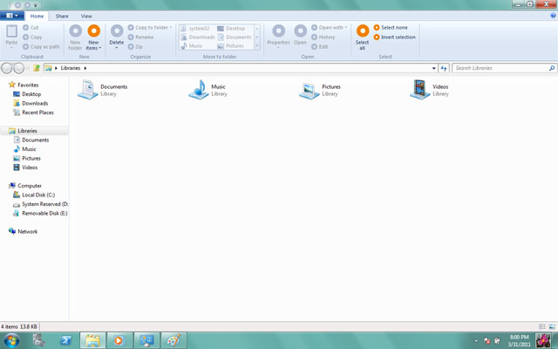
Janelas
O Windows 8 trás algumas mudanças no gráfico e introduz uma nova barra de ferramentas.

Slide 12
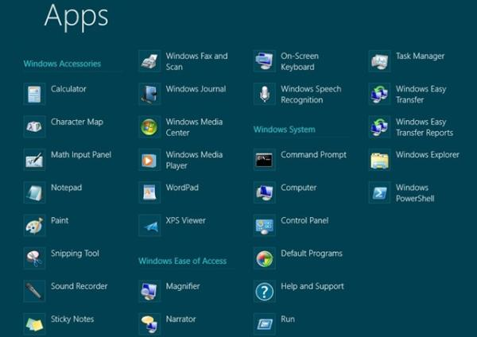
Painel de controlo
O Windows oito manteve-se com a mesma organização, mas com o melhoramento nos gráficos.

Slide 13
Conclusão:
Chegando á final deste power point podemos afirmar que o atingimos com sucesso à descrição do processo evolutivo do processador
A evolução do processador afirmou-se complexa que sobreviveu graças ao desenvolvimento de diversas áreas.

